Slide 1
Výkaz o výkonu RF za rok 2013

Slide 3
Nemění se … jen pro přesnost …

Slide 4
V části hospodaření navrhuji vypustit údaj ř. 55 z toho DDHM

Slide 5
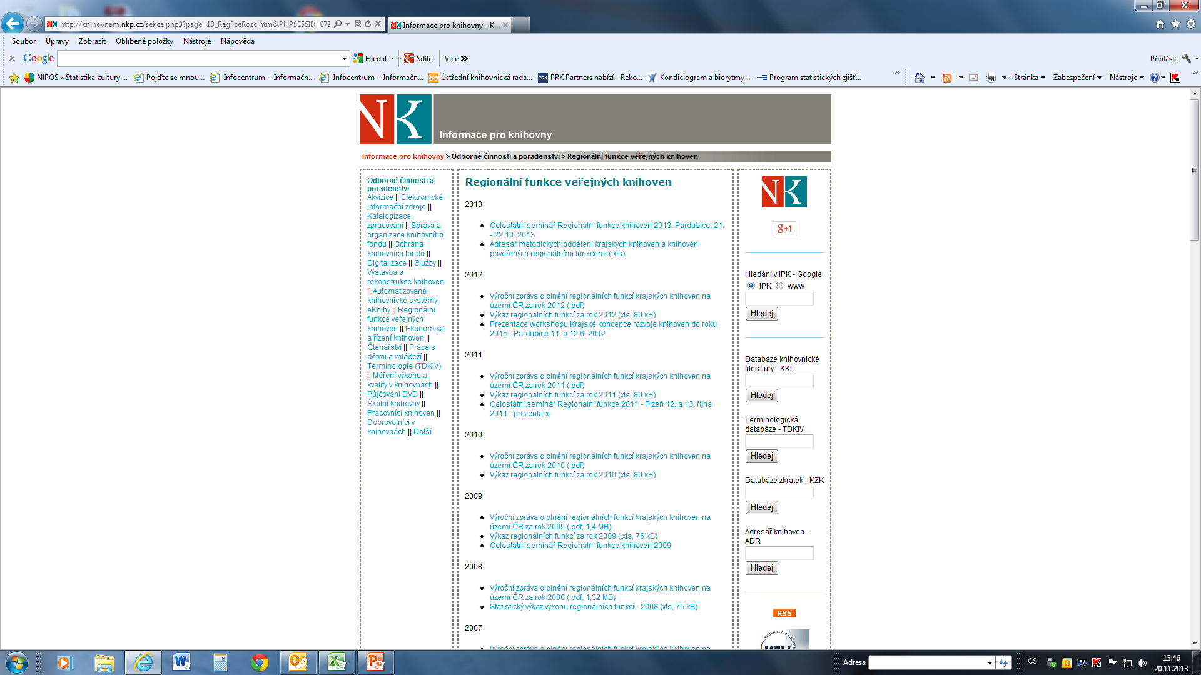

Slide 6
Jak budeme postupovat?
Termíny zpracování v krajích si stanovují KK
KK zašlou krajský sumář spolu s výkazy PK do KI NK ČR … jakmile bude hotov, nejpozději do 31.3. 2014
KK vystaví Výroční zprávy RF na svůj web do 31.3.2014
KI NK ČR do 30. června 2014 Výroční zprávu RF a celostátní sumář … na web KI NK ČR

Slide 7
Za včasné zaslání zpracovaných podkladů děkuji !
Ladislava Zemánková
KI NK ČR
Ladislava.zemankova@nkp.cz

